Slide 1
Chapter 06
CSS3 기본 사용법과 선택자

Slide 2
01 CSS3 개요
02 CSS3 기본 사용법
03 CSS3 선택자

Slide 3
학습목표
웹 문서 내에서 CSS의 필요성을 이해하고 설명할 수 있다.
CSS3의 정의 문법, 웹 문서 내 사용 위치, 중복 정의됐을 경우 우선순위를 설명할 수 있다.
CSS3 선택자의 종류를 알고 웹 문서 작성 시 활용할 수 있다.

Slide 4
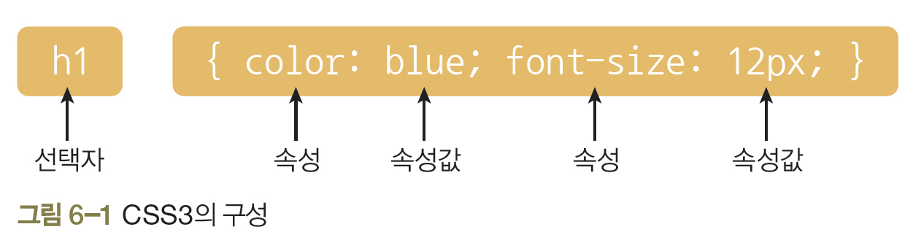
1. CSS3 소개
01 CSS3 개요
CSS3
스타일 시트 표준안
웹 문서에 글꼴, 색상, 정렬과 각 요소의 배치 방법 등과 같은 디자인 요소를 적용하는 데 사용
CSS3의 구성
선택자(Selector): 스타일 시트를 적용할 대상을 지정
속성(Property): 어떤 속성을 적용할지 선택
속성값(Value): 속성에 어떤 값을 반영할지 선택

Slide 5
2. CSS3의 모듈별 발전 과정
01 CSS3 개요
CSS1
웹 문서의 단순한 글꼴, 텍스트 정렬 방식, 마진 등을 정의하는 데 사용
CSS2
1998년에 발표되어 거의 모든 브라우저에서 사용
글꼴 규정 및 현재 사용되고 있는 CSS의 모든 규격 등이 이 버전에서 시작됨
CSS3
Text, fonts, color, backgrounds & borders, transforms, transitions, animations과 같은 종류의 모듈을 추가로 지원
기존의 CSS2가 갖지 못했던 화려하고 역동적인 표현을 추가하여 자바스크립트 같은 서버 측 기술에만 의존하던 영역을 지원

Slide 6
3. CSS3의 필요성
01 CSS3 개요
문서 작성과 디자인을 분리
하나의 웹 문서에서 문서 작성은 HTML이, 디자인은 CSS가 담당
디자인을 분리했을 때 장점
내용과 디자인 수정이 용이
다양한 기능으로 확장 가능
통일된 문서 양식 제공
전송 및 로딩 시간 단축

Slide 7
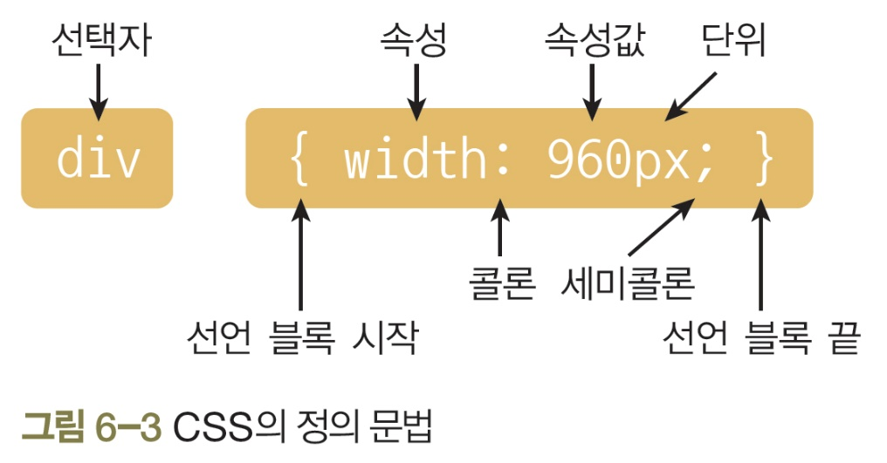
1. CSS 정의 문법
02 CSS3 기본 사용법
CSS의 정의 문법
/* 한 줄로 작성 */ p { color: blue; background-color: yellow; } |  | p { /* 여러 줄로 작성 */ color: blue; background-color: yellow; }
❐ 방법 1  방법 2

Slide 8
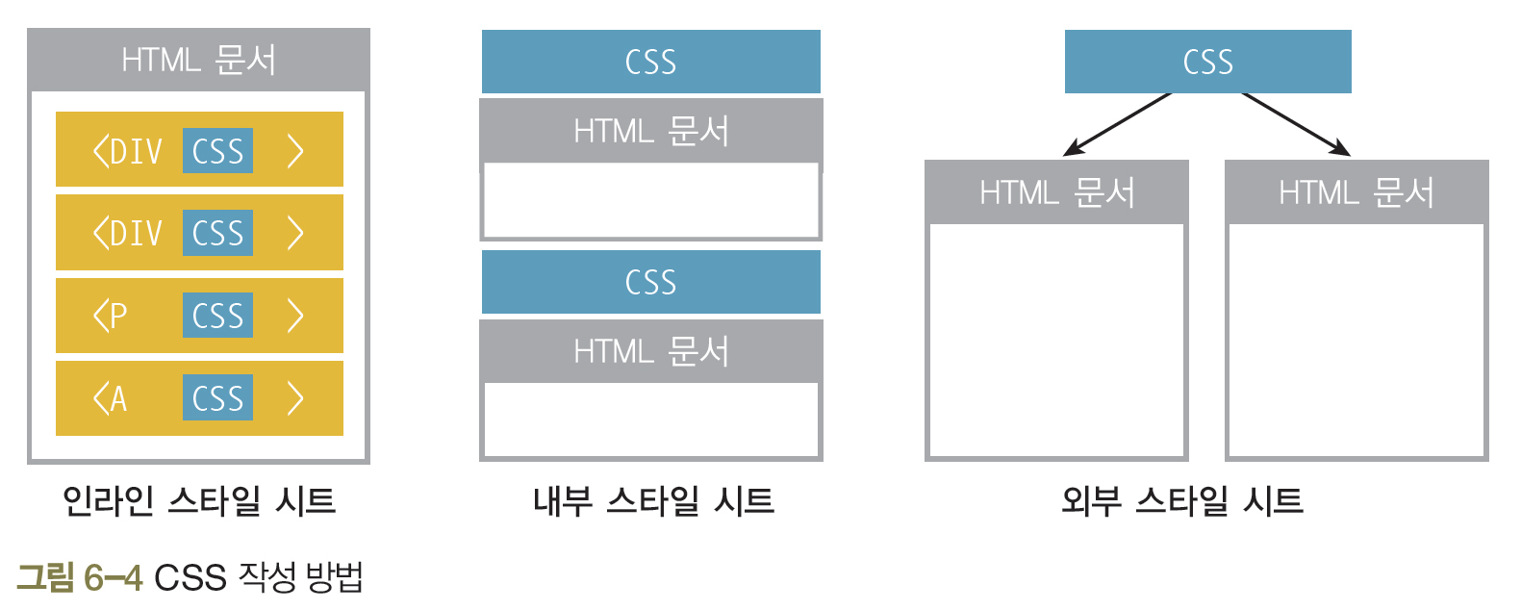
2. CSS의 사용 위치
02 CSS3 기본 사용법

Slide 9
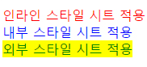
2. CSS의 사용 위치
02 CSS3 기본 사용법
예제 6-1 스타일 시트 사용 위치 확인하기 ch06/01_cssstyle_external.css
p3 {
color: green;
background-color: yellow;
}
<head>
<!-- 외부 스타일 시트 적용 방법 -->
<link type="text/css" rel="stylesheet" href="01_cssstyle_external.css"></link>
<style>
p2 { /* 내부 스타일 시트 적용 방법 */
color: blue;
}
</style>
</head>
<body>
<!-- 인라인 스타일 시트 적용 방법 -->
<p1 style="color: red;">인라인 스타일 시트 적용</p1><br>
<p2>내부 스타일 시트 적용</p2><br>
<p3>외부 스타일 시트 적용</p3><br>
</body>
ch06/01_css_apply.html

Slide 10
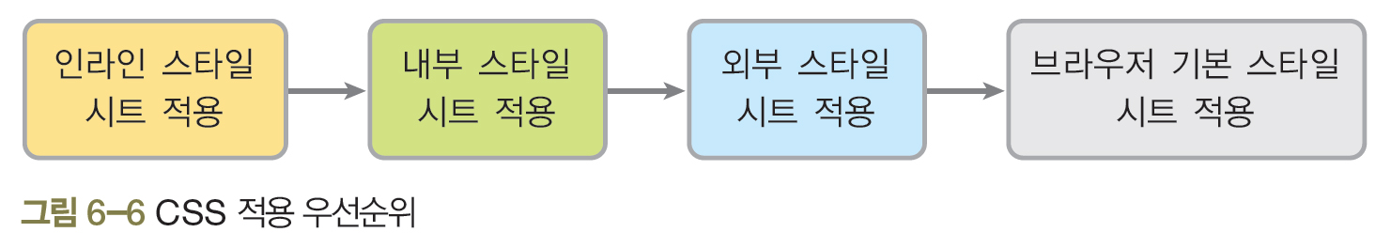
3. CSS의 우선순위
02 CSS3 기본 사용법
하나의 요소에 인라인 스타일 시트가 중복 정의되면 제일 마지막에 설정된 값이 적용
CSS 적용 우선순위와 상관없이 속성을 강제로 적용할 때는 (!important) 표시 사용

Slide 11
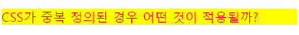
3. CSS의 우선순위
02 CSS3 기본 사용법
예제 6-2 CSS 적용 우선순위 살펴보기 ch06/02_css_override.css
p {
color: green;
background-color: yellow;
}
<head>
<!-- 외부 스타일 시트를 정의하는 위치가 중요 -->
<link type="text/css" rel="stylesheet" href="02_css_override.css"></link>
<style>
p { color: blue; }
p { color: yellow; }
p { color: red; }
</style>
</head>
<body>
<p>CSS가 중복 정의된 경우 어떤 것이 적용될까?</p>
</body>
ch06/02_css_override1.html

Slide 12
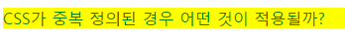
3. CSS의 우선순위
02 CSS3 기본 사용법
<head>
<style>
p { color: blue; }
p { color: yellow; }
p { color: red; }
</style>
<!-- 외부 스타일 시트를 정의하는 위치가 중요(최종 적용) -->
<link type="text/css" rel="stylesheet" href="02_css_override.css"></link>
</head>
<body>
<p>CSS가 중복 정의된 경우 어떤 것이 적용될까?</p>
</body>
ch06/02_css_override2.html

Slide 13
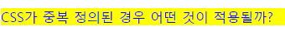
3. CSS의 우선순위
02 CSS3 기본 사용법
<head>
<style>
p { color: blue!important; }
p { color: yellow; }
p { color: red; }
</style>
<!-- 외부 스타일 시트를 정의하는 위치가 중요(최종 적용) -->
<link type="text/css" rel="stylesheet" href="02_css_override.css"></link>
</head>
<body>
<p>CSS가 중복 정의된 경우 어떤 것이 적용될까?</p>
</body>
ch06/02_css_override3.html

Slide 14
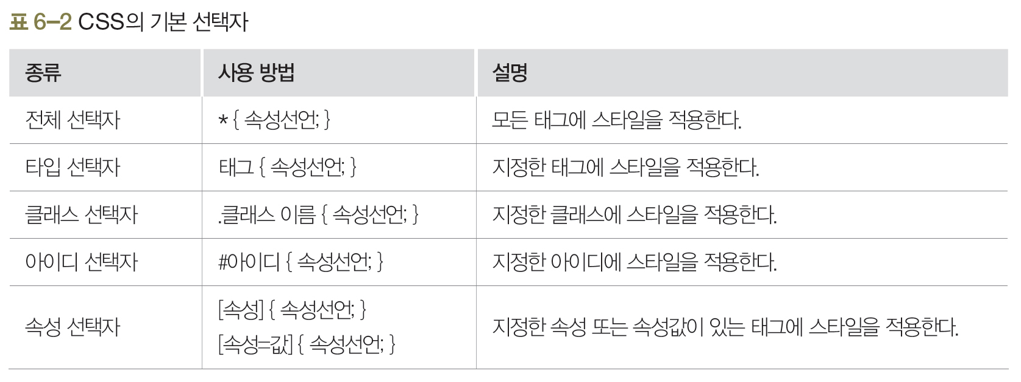
1. 기본 선택자
03 CSS3 선택자

Slide 15
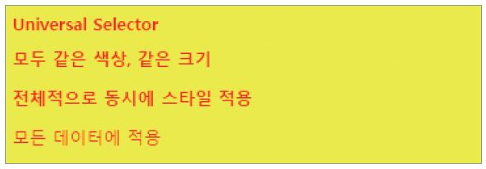
1. 기본 선택자
03 CSS3 선택자
예제 6-3 전체 선택자 사용하기 ch06/03_css_universal.html
<head>
<style>
* {
color: red;
background-color: yellow;
font-size: 13px;
}
</style>
</head>
<body>
<h1>Universal Selector</h1>
<h2>모두 같은 색상, 같은 크기</h2>
<h3>전체적으로 동시에 스타일 적용</h3>
<p>모든 데이터에 적용</p>
</body>

Slide 16
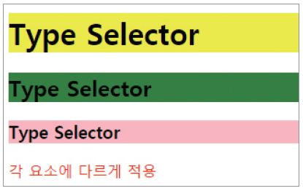
1. 기본 선택자
03 CSS3 선택자
예제 6-4 타입 선택자 사용하기 ch06/04_css_type.html
<head>
<style>
h1 { background-color: yellow; }
h2 { background-color: green; }
h3 { background-color: pink; }
p { color: red; }
</style>
</head>
<body>
<h1>Type Selector</h1>
<h2>Type Selector</h2>
<h3>Type Selector</h3>
<p>각 요소에 다르게 적용</p>
</body>

Slide 17
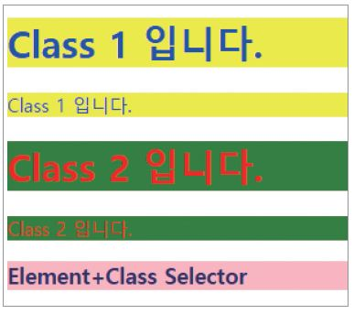
1. 기본 선택자
03 CSS3 선택자
예제 6-5 클래스 선택자 사용하기 ch06/05_css_class.html
<head>
<style>
.class1 {
color: blue;
background-color: yellow;
}
.class2 {
color: red;
background-color: green;
}
h3.class1 {
color: navy;
background-color: pink;
}
</style>
</head>
<body>
<h1 class="class1">Class 1 입니다.</h1>
<p class="class1">Class 1 입니다.</p>
<h1 class="class2">Class 2 입니다.</h1>
<p class="class2">Class 2 입니다.</p>
<h3 class="class1">Element+Class Selector</h3>
</body>

Slide 18
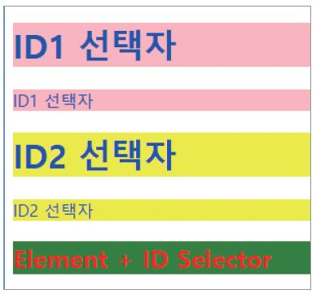
1. 기본 선택자
03 CSS3 선택자
예제 6-6 아이디 선택자 사용하기 ch06/06_css_id.html
<head>
<style>
#id1 {
color: blue;
background-color: pink;
}
#id2 {
color: blue;
background-color: yellow;
}
h2#id1 {
color: red;
background-color: green;
}
</style>
</head>
<body>
<h1 id="id1">ID1 선택자</h1>
<p id="id1">ID1 선택자</p>
<h1 id="id2">ID2 선택자</h1>
<p id="id2">ID2 선택자</p>
<h2 id="id1">Element+ID Selector</h2>
</body>

Slide 19
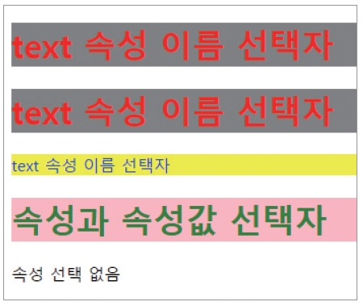
1. 기본 선택자
03 CSS3 선택자
예제 6-7 속성 선택자 사용하기 ch06/07_css_attr.html
<head>
<style>
h1[text] {
color: red;
background-color: gray;
}
p[text] {
color: blue;
background-color: yellow;
}
h1[text="attr3"] {
color: green;
background-color: pink;
}
</style>
</head>
<body>
<h1 text="attr1">text 속성 이름 선택자</h1>
<h1 text="attr2">text 속성 이름 선택자</h1>
<p text="attr3">text 속성 이름 선택자</p>
<h1 text="attr3">속성과 속성값 선택자</h1>
<p>속성 선택 없음</p>
</body>

Slide 20
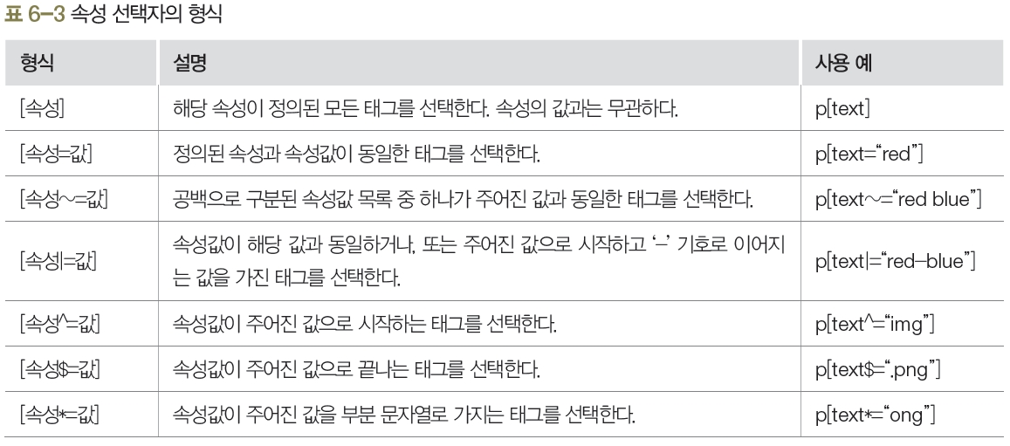
1. 기본 선택자
03 CSS3 선택자

Slide 21
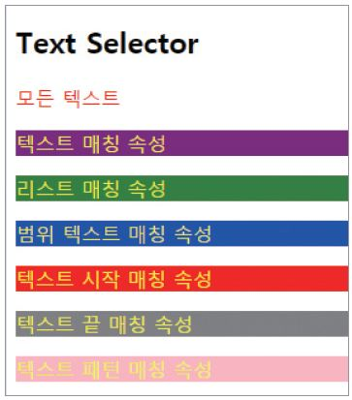
1. 기본 선택자
03 CSS3 선택자
예제 6-8 속성 선택자 사용 형식 살펴보기 ch06/08_css_text.html
<head>
<style>
p[text] { color: red; }
p[text="red"] { color: yellow; background-color: purple; }
p[text~="bb"] { color: yellow; background-color: green; }
p[text|="a1"] { color: yellow; background-color: blue; }
p[text^="img"] { color: yellow; background-color: red; }
p[text$=".png"] { color: yellow; background-color: gray; }
p[text*="ong"] { color: yellow; background-color: pink; }
</style>
</head>
<body>
<p text="hello">모든 텍스트</p>
<p text="red">텍스트 매칭 속성</p>
<p text="aa bb cc">리스트 매칭 속성</p>
<p text="a1-a2-a3">범위 텍스트 매칭 속성</p>
<p text="img/pic.jpg">텍스트 시작 매칭 속성</p>
<p text="img/pic.png">텍스트 끝 매칭 속성</p>
<p text="Seongyong Hong">텍스트 패턴 매칭 속성</p>
</body>

Slide 22
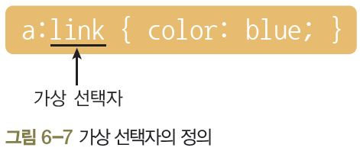
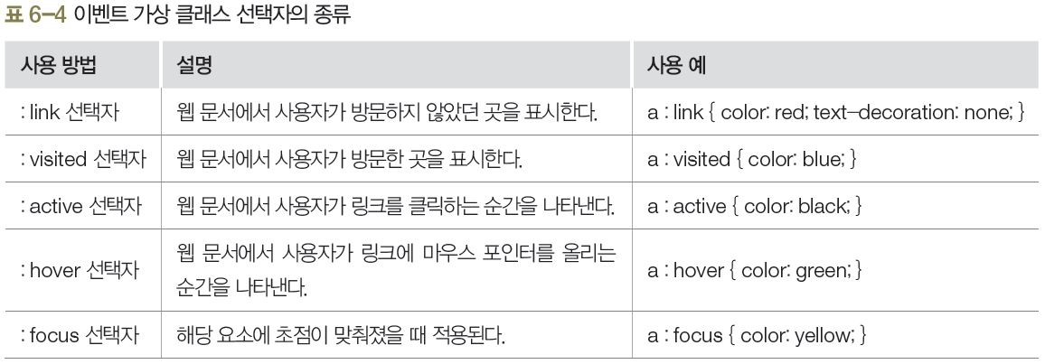
2. 가상 선택자
03 CSS3 선택자
가상 선택자
웹 문서에는 보이지 않지만 동작에 영향을 주는 속성을 가상 선택자로 이용
이벤트 가상 클래스 선택자
사용자가 마우스 이벤트 행위를 어떻게 하는지에 따라서 스타일 시트 다르게 적용

Slide 23
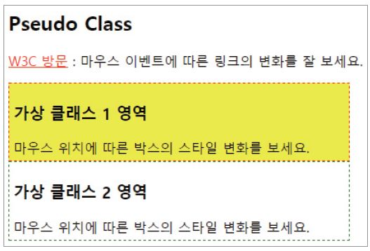
2. 가상 선택자
03 CSS3 선택자
예제 6-9 이벤트 가상 클래스 선택자 사용하기 ch06/09_css_pseudo1.html
<head>
<style>
/* 가상 클래스 */
a:link { color: blue; text-decoration: underline; }
a:visited { color: red; }
a:hover { text-decoration: overline; }
a:active { background-color: yellow; }
div.d1 { border: 1px dashed red; width: 400px; padding: 5px; }
/* 가상 클래스 */
div.d1:hover { background-color: yellow; }
div.d2 { border: 1px dashed green; width: 400px; padding: 5px; }
/* 가상 클래스 */
div.d2:hover { background-color: green; }
</style>
</head>
<body>
<h2>Pseudo Class</h2>
<p><a href="http://www.w3.org" target="_blink">W3C 방문</a> : 마우스 이벤트에 따른 링크의 변화를 잘 보세요.</p>
<div class="d1">
<h3>가상 클래스 1 영역</h3>
마우스 위치에 따른 박스의 스타일 변화를 보세요.
</div>
<div class="d2">
<h3>가상 클래스 2 영역</h3>
마우스 위치에 따른 박스의 스타일 변화를 보세요.
</div>
</body>

Slide 24
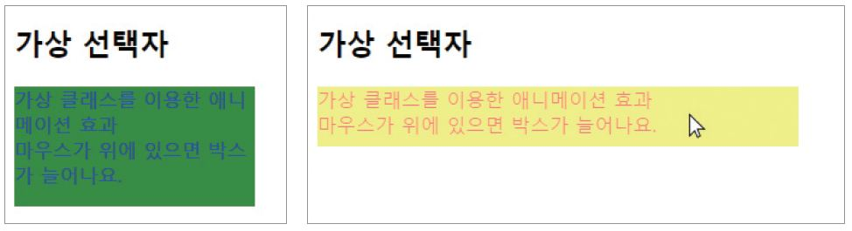
2. 가상 선택자
03 CSS3 선택자
<head>
<style>
div {
width: 200px; height: 100px; color: blue;
background: green; opacity: 0.9;
}
/* 가상 클래스 */
div:hover {
width: 400px; height: 50px; color: red;
background: yellow; opacity: 0.5;
transition: all 1.5s linear 0.5s;
}
</style>
</head>
<body>
<h2>가상 선택자</h2>
<div>
가상 클래스를 이용한 애니메이션 효과<br>
마우스가 위에 있으면 박스가 늘어나요.
</div>
</body>
ch06/09_css_pseudo2.html

Slide 25
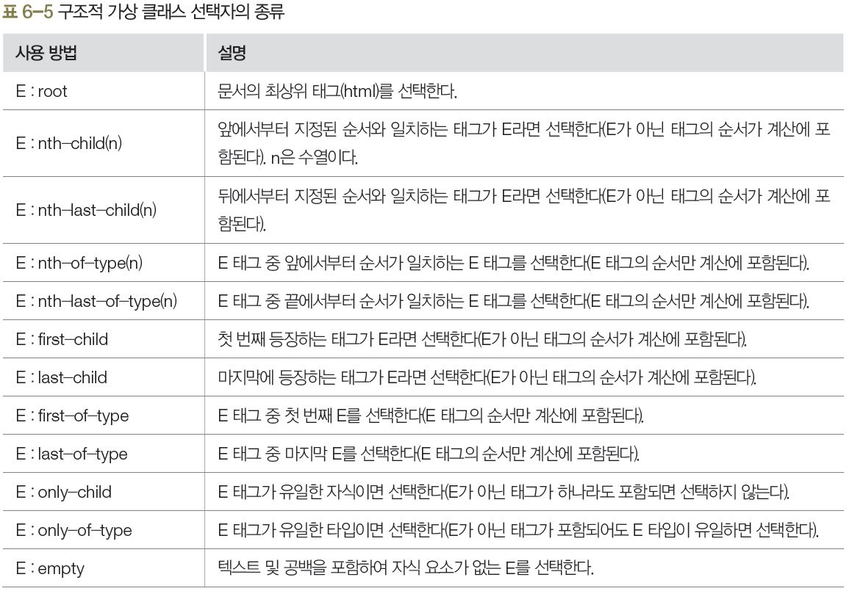
2. 가상 선택자
03 CSS3 선택자

Slide 26
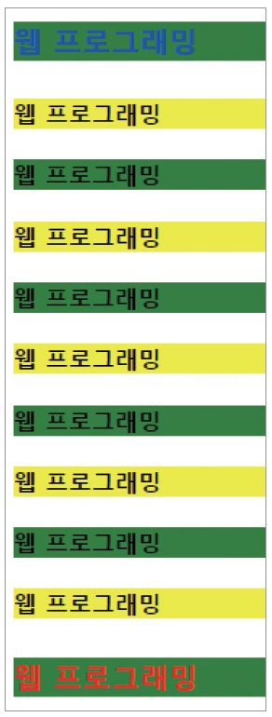
2. 가상 선택자
03 CSS3 선택자
예제 6-10 구조적 가상 클래스 선택자 사용하기 ch06/10_css_st.html
<head>
<style>
h4:first-child { /* 첫번째 태그의 텍스트 색상 */
color: blue;
font-size: 20px;
}
h4:last-child { /* 마지막 태그의 텍스트 색상 */
color: red;
font-size: 20px;
}
h4:nth-child(2n+1) { /* 홀수 태그 */
background-color: green;
}
h4:nth-last-child(2n) { /* 짝수 태그 */
background-color: yellow;
}
</style>
</head>
<body>
<h4>웹 프로그래밍</h4>
<h4>웹 프로그래밍</h4>
<h4>웹 프로그래밍</h4>
<h4>웹 프로그래밍</h4>
<h4>웹 프로그래밍</h4>
<h4>웹 프로그래밍</h4>
<h4>웹 프로그래밍</h4>
<h4>웹 프로그래밍</h4>
<h4>웹 프로그래밍</h4>
<h4>웹 프로그래밍</h4>
<h4>웹 프로그래밍</h4>
</body>

Slide 27
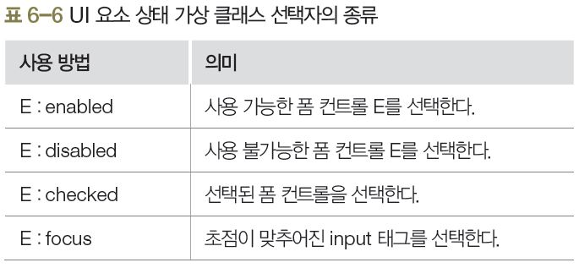
2. 가상 선택자
03 CSS3 선택자
UI 요소 상태 가상 클래스 선택자
입력 폼의 상태를 선택할 때 사용

Slide 28
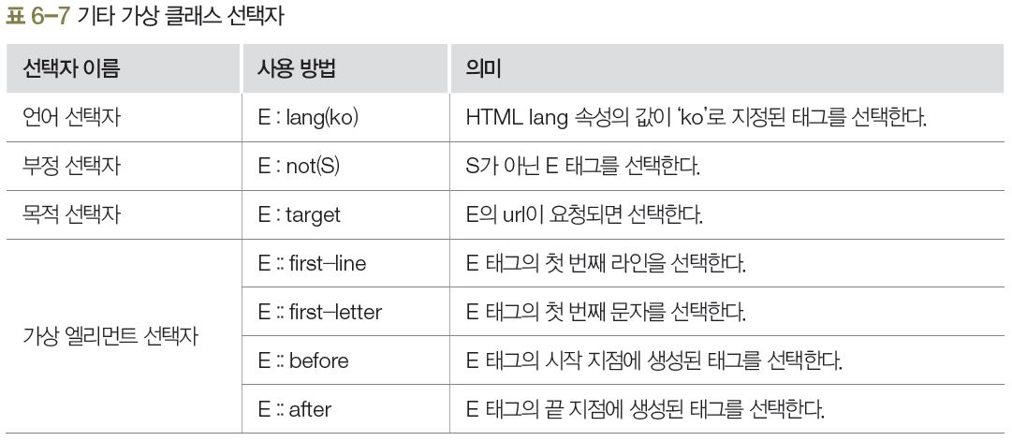
2. 가상 선택자
03 CSS3 선택자

Slide 29
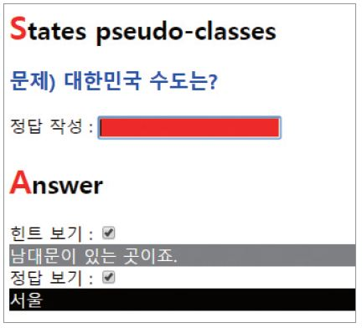
2. 가상 선택자
03 CSS3 선택자
예제 6-11 UI 요소 상태 가상 클래스 선택자 사용하기 ch06/11_css_state.html
<head>
<style>
div { color: white; }
h2:first-letter { font-size: 30px; color: red; text-transform: uppercase; }
h3:first-line { color: blue; }
input:focus { background-color: red; }
input:checked + div.d1 { background-color: gray; }
input:checked + div.d2 { background-color: black; }
</style>
</head>
<body>
<h2>states pseudo-classes</h2>
<h3>문제) 대한민국 수도는?</h3>
<p>정답 작성 : <input type="text"></p>
<h2>answer</h2>
힌트 보기 : <input type="checkbox">
<div class="d1">
남대문이 있는 곳이죠.
</div>
정답 보기 : <input type="checkbox">
<div class="d2">
서울
</div>
</body>

Slide 30
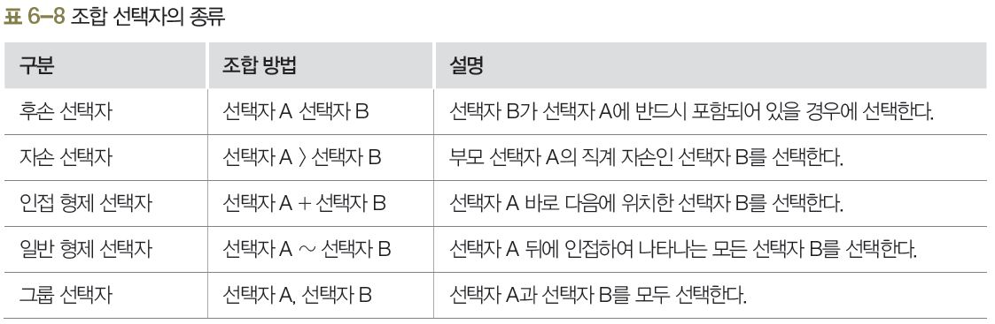
3. 조합 선택자
03 CSS3 선택자
조합 선택자
기존의 여러 선택자를 복합적으로 조합하는 방법을 제공

Slide 31
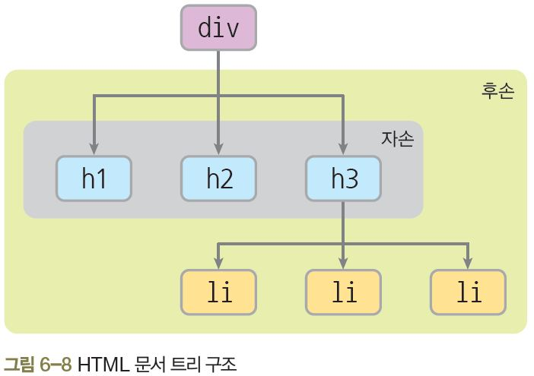
3. 조합 선택자
03 CSS3 선택자
조합 선택자의 이해

Slide 32
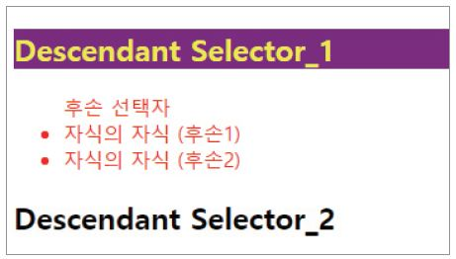
3. 조합 선택자
03 CSS3 선택자
예제 6-12 후손 선택자 사용하기 ch06/12_css_desc.html
<head>
<style>
div ul { color: red; }
div h2 { color: yellow; background-color: purple; }
</style>
</head>
<body>
<div>
<h2>Descendant Selector_1</h2>
<ul>후손 선택자
<li>자식의 자식 (후손1)</li>
<li>자식의 자식 (후손2)</li>
</ul>
</div>
<h2>Descendant Selector_2</h2>
</body>

Slide 33
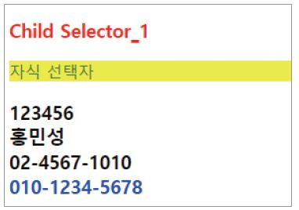
3. 조합 선택자
03 CSS3 선택자
예제 6-13 자손 선택자 사용하기 ch06/13_css_child.html
<head>
<style>
body > div > h3 { color: red; }
body > p { color: green; background-color: yellow; }
body > h3 > tel > home { color: blue; }
</style>
</head>
<body>
<div>
<h3>Child Selector_1</h3>
</div>
<p>자식 선택자</p>
<h3>
<sno>123456</sno><br>
<std>홍민성</std><br>
<tel>
<office>02-4567-1010</office><br>
<home>010-1234-5678</home>
</tel>
</h3>
</body>

Slide 34
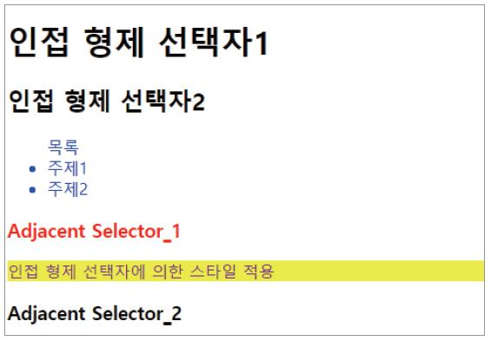
3. 조합 선택자
03 CSS3 선택자
예제 6-14 인접 형제 선택자 사용하기 ch06/14_css_adj.html
<head>
<style>
h1 + h2 + ul { color: blue; }
div + h3 { color: red; }
h3 + p { color: purple; background-color: yellow; }
</style>
</head>
<body>
<div>
<h1>인접 형제 선택자1</h1>
<h2>인접 형제 선택자2</h2>
<ul>목록
<li>주제1</li>
<li>주제2</li>
</ul>
</div>
<h3>Adjacent Selector_1</h3>
<p>인접 형제 선택자에 의한 스타일 적용</p>
<h3>Adjacent Selector_2</h3>
</body>

Slide 35
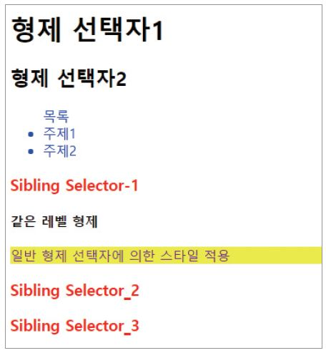
3. 조합 선택자
03 CSS3 선택자
예제 6-15 일반 형제 선택자 사용하기 ch06/15_css_sib.html
<head>
<style>
h1 ~ ul { color: blue; }
div ~ h3 { color: red; }
h3 ~ p { color: purple; background-color: yellow; }
</style>
</head>
<body>
<div>
<h1>형제 선택자1</h1>
<h2>형제 선택자2</h2>
<ul>목록
<li>주제1</li>
<li>주제2</li>
</ul>
</div>
<h3>Sibling Selector-1</h3>
<h4>같은 레벨 형제</h4>
<p>일반 형제 선택자에 의한 스타일 적용</p>
<h3>Sibling Selector_2</h3>
<h3>Sibling Selector_3</h3>
</body>

Slide 36
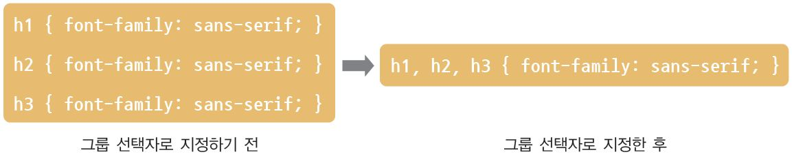
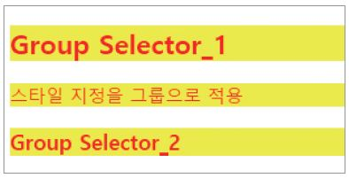
3. 조합 선택자
03 CSS3 선택자
그룹 선택자
예제 6-16 그룹 선택자 사용하기 ch06/16_css_group.html
<head>
<style>
h3, p, h2 { color: red; background-color: yellow; }
</style>
</head>
<body>
<h2>Group Selector_1</h2>
<p>스타일 지정을 그룹으로 적용</p>
<div>
<h3>Group Selector_2</h3>
</div>
</body>

